Slide 1
TIẾNG VIỆT 1
Tập 2
Tuần 30
Kể chuyện: Ba cô con gái

Slide 2



Nghe kể chuyện

Slide 3
Nghe kể lại

Slide 4
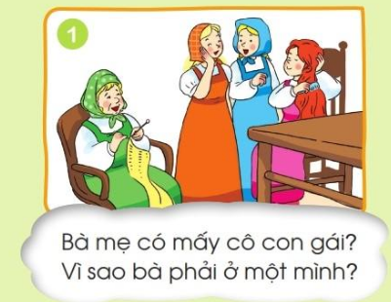

Slide 5
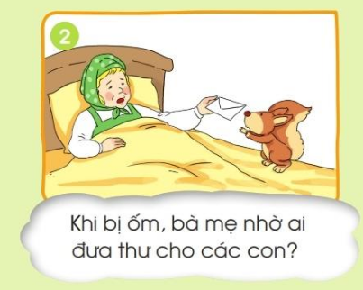

Slide 6
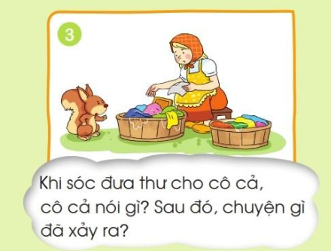

Slide 7
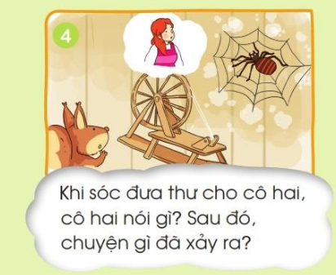

Slide 8
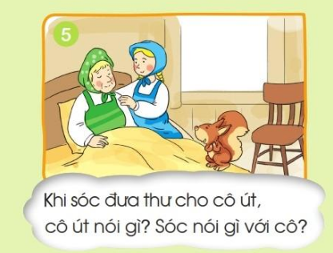

Slide 9
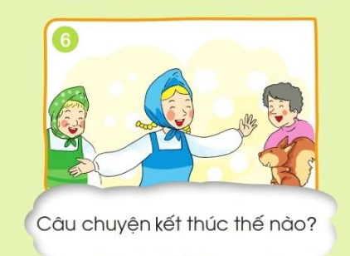

Slide 10

Trò chơi
Làng bí khổng lồ

Slide 11

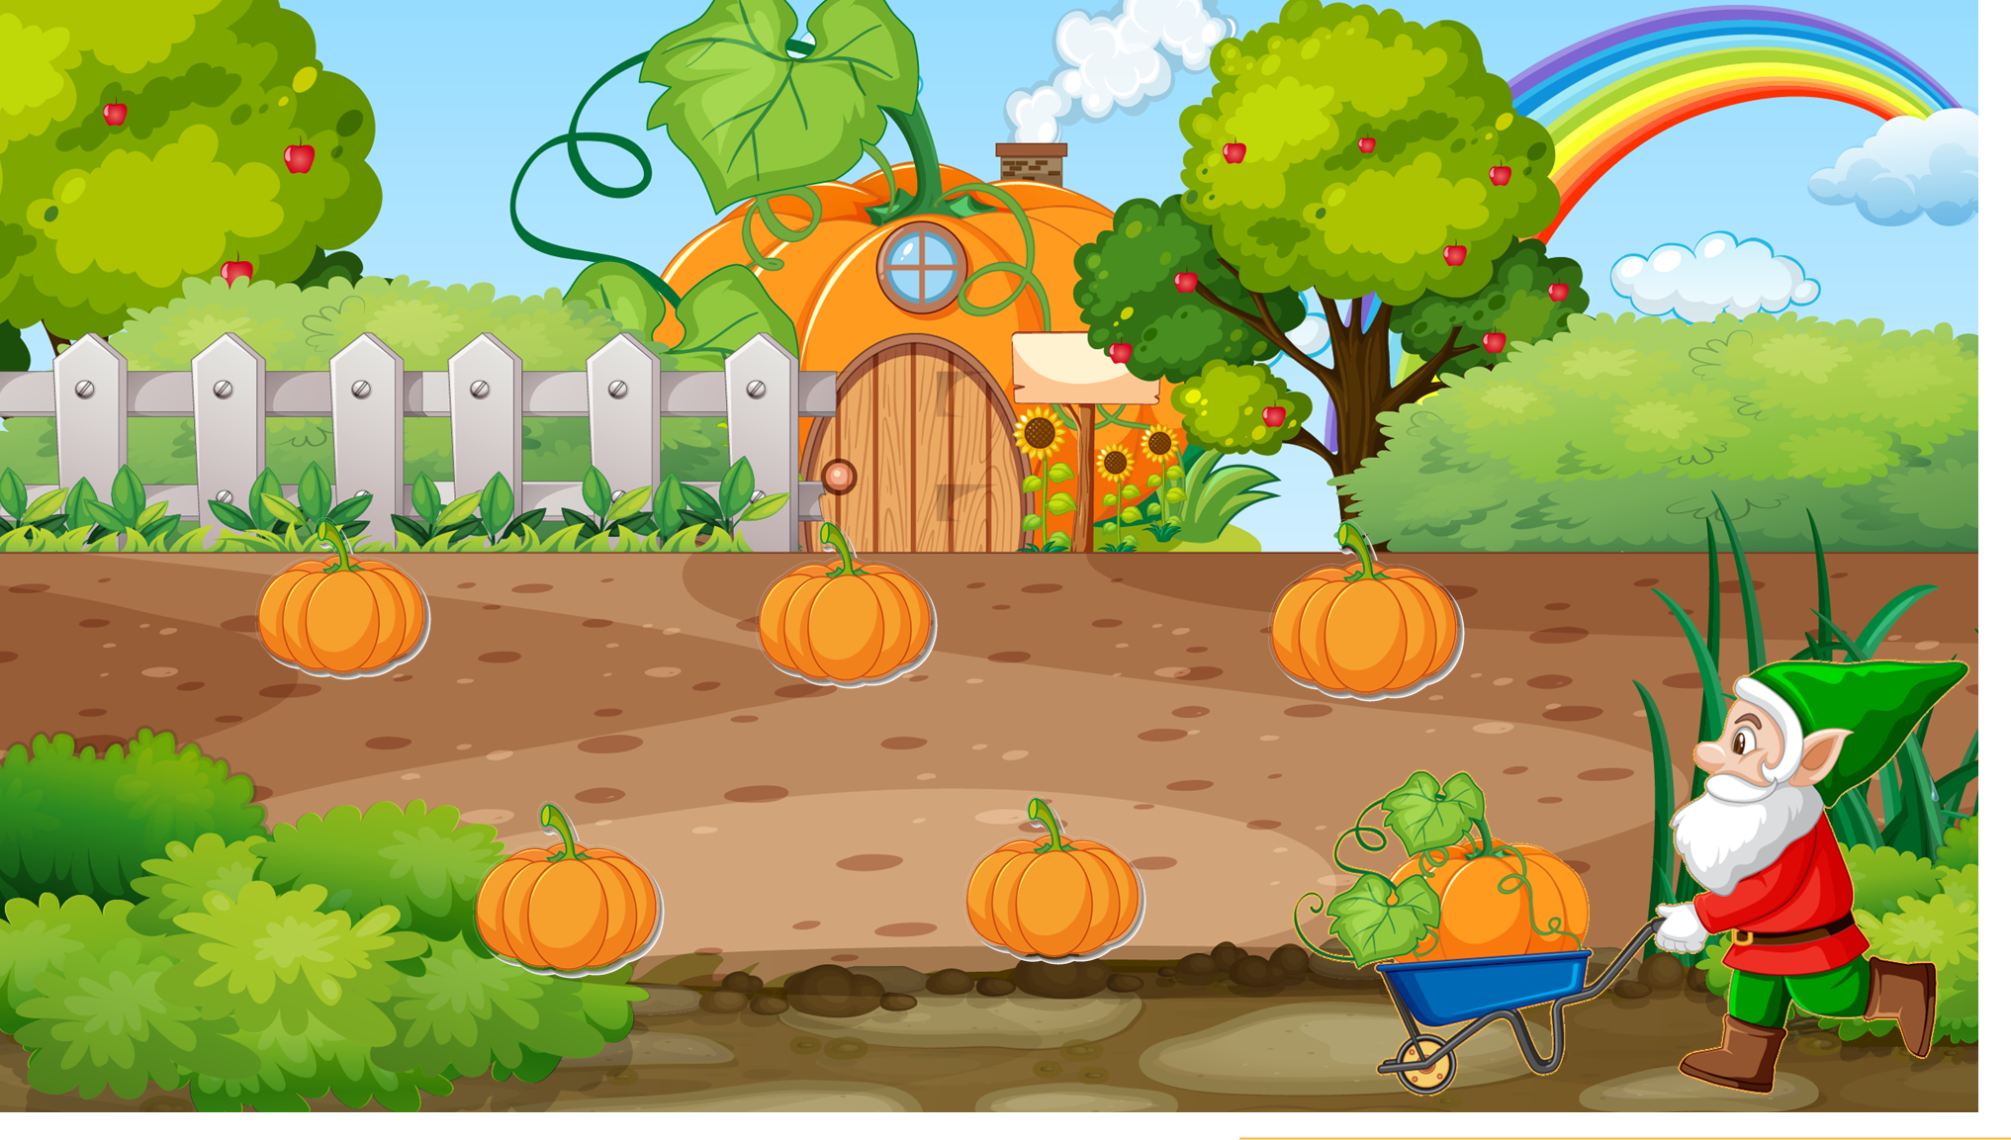
GV chọn vào quả bí để xuất hiện câu hỏi.
Sau khi HS trả lời, GV nhấn vào hình ông già noel bên trái màn hình để quay về khu vườn và chọn quả bí khác.

Slide 12


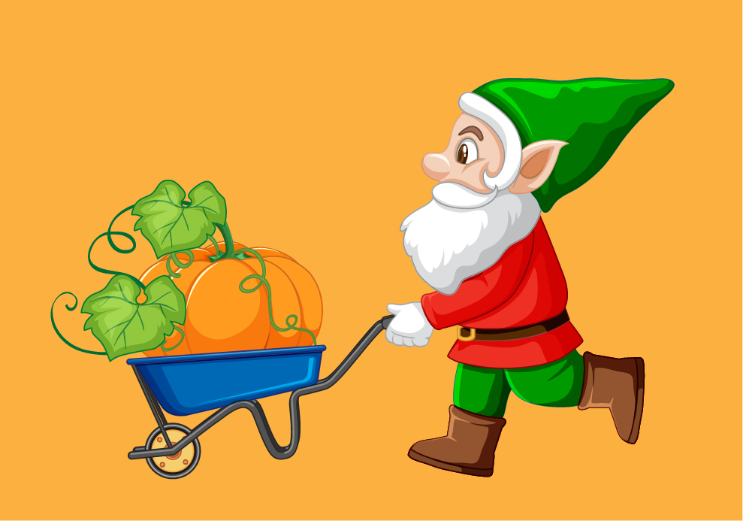
1
2
3
4
5
Notes:
GV chọn số bất kỳ, sau khi trả lời câu hỏi bấm vào biểu tượng chú lùn đẩy xe ở góc trái để quay lại màn hình chọn số
Sau khi kết thúc trò chơi chọn biểu tượng chú lùn đẩy xe để đến slide tiếp theo

Slide 13

Bà mẹ có mấy cô con gái? Vì sao bà phải ở một mình?
Bà mẹ có 3 cô con gái. Bà phải ở một mình vì các con đi lấy chồng.

Slide 14
Khi bị ốm, bà nhờ ai đưa thư cho các con?
Khi bị ốm, bà nhờ sóc con đưa thư cho các con.

Slide 15
Câu chuyện kết thúc như thế nào?
Cô út có cuộc sống hạnh phúc và được mọi người yêu quý.

Slide 16



Thời gian
5 phút
Kể trong nhóm

Slide 17
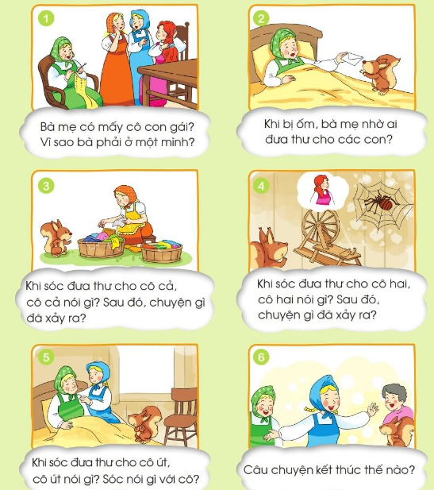

Slide 18


Thi kể trước lớp

Slide 19

Ý nghĩa
Câu chuyện khuyên các em phải biết yêu thương, hiếu thảo với cha mẹ, quan tâm, chăm sóc khi cha mẹ đau ốm.

Slide 20

Dặn dò

Slide 21
Hoc10 chúc các em học tốt!

